Slide 1

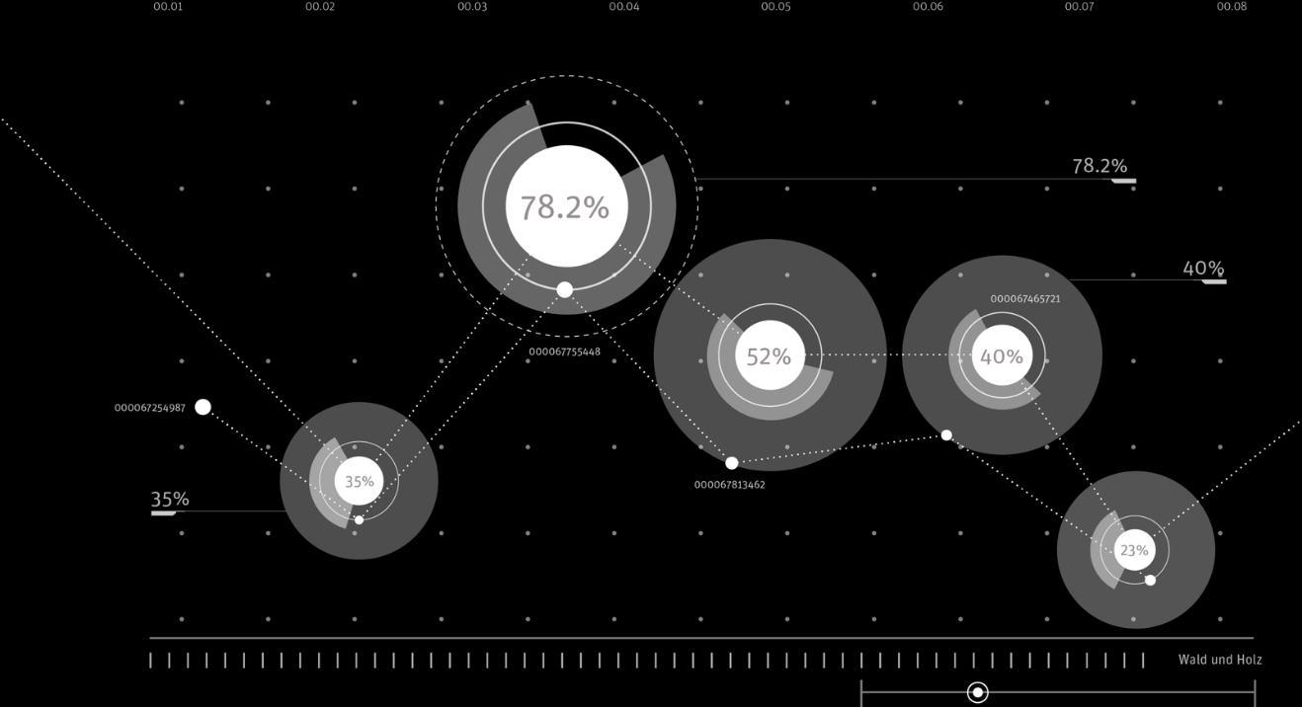

Initiative Forêt & bois 4.0
WoodRise Genève, 31 janvier 2019
Notes:
Je suis heureuse d'être ici aujourd'hui. Marc-André Gonin m’a appelé hier et m’a dit qu’il est malheureusement tombé malade. C’est donc assez spontané, mais je vais faire de mon mieux pour le représenter.
Je m’appelle Nadja Riedweg, je suis ingénieur du bois et depuis presque exactement une année collaboratrice scientifique dans la domaine Management et études de marché à la Haute école spécialisée bernoise. Et dès le début, j'ai travaillé avec la direction du projet sur cette initiative, que j’ai maintenant le plaisir de vous présenter

Slide 2
Contenu
L’initiative
Les résultats du paquet de travail 1
Les étapes suivantes

Slide 3
Par «transformation numérique», nous entendons la combinaison des changements de la stratégie, du modèle d’affaires, de l’organisation, des processus et de la culture d’entreprise liés à l’utilisation de technologies numériques dans l’objectif d’accroître la compétitivité.
Notes:
Que siginifie pour nous la «transformation numérique»?
nous entendons la combinaison des changements
du modèle d’affaires,
des processus et
de la culture d’entreprise
liés à l’utilisation de technologies numériques dans l’objectif d’accroître la compétitivité.
l’accès n’est donc pas seulement mis sur la technologie, mais aussi sur tous les autres aspects d’une entreprise

Slide 4
L’initiative Forêt & Bois 4.0 promeut, accompagne et soutient l’économie forestière et du bois dans les profonds changements engendrés par la transformation numérique.
Notes:
Le but pour nous c’est soutenir notre branche pour que la transformation numérique soit une chance et pas un danger et qu’elle puisse profiter de ces nouveaux possibilités
Bien sûre il y a déjà baucoup d’autres projets, beaucoup de choses se passe, beaucoup d’entreprises sont déjà très loin,
Nous aimerions mettre tous autour d’une table, regarder qu’est-ce qu’on peut faire ensemble?
On veut éviter qu’on se fait une reproche dans quelques années,
L’accent est mis sur la réflexion commune,

Slide 5










Entreprises partenaires
60 entreprises des branches Forêt et Bois Suisses…
Forêt, respectivement Economie forestière (propriétaires forestiers, organisations forestières…)
Première transformation (sciages, dérivés bois, produits semi-finis…)
Seconde transformation (construction bois, aménagement intérieur, ameublement, fenêtres et portes…)
Négoce (dérivés bois, ameublement…)
Fournisseur (machines, logiciels, planification, petits matériels, verre, chimie…)
…sont partie intégrante du procédé global et participent aux 3 workshops
Notes:
Le cœur de cette initiative sont les 60 entreprises parenaires, de tous les secteurs, tous des entreprises innovantes
Ils étaient invité à participer par la direction du projet, et ils étaient interéssés de s’engager (sondage, 3 workshops, projets de suivi) et ils ont aussi accepté de faire une contribution financière
Pari ces 60 entreprises il y a 16 entreprises rommands
Un bon quart d’entreprise sond rommands
un projet billingue
porte ouverte en particulier pour les scieurs

Slide 6


Associations partenaires
Notes:
FRECEM est la Fédération Romande des Entreprises de Charpenterie, d'Ébénisterie et de Menuiserie
Nous sommes largement soutenu, le but est qu’on travail pas l’un à côté de l’autre mais ensemble, une complémentarité, ils font déjà beaucoup de choses, c’est un complément, qu’est-qu’on peut faire ensemble
Financé par le Plan d’action bois de l’Office fédéral de l'environnement OFEV

Slide 7
Structure du projet
Paquets de travail
Procédés,
technologie
Produits, services, modèles d’affaires
Travail, structure de l’entreprise, de la filière
Analyse d’impact
1
Scénarios d’application
2
Défis et esquisse
de solutions
3
Instruments
4
Transfer du savoir et
communication
5
Berner Fachhochschule | Haute école spécialisée bernoise | Bern University of Applied Sciences
Notes:
quelle est la structure du projet ?
En été 2017 on a commencé avec le paquet 1, l’analyse d’impact, je reviens sur les résultats de ce paquet. En moment nous sommes en train d’élaborer le paquet deux…
En se concentre toujours sur trois thèmes
Modèles d’affaires: smart products, les services qui devront possibles ont aussi une influence
La structure des entreprises, le besoin en personnel, ça va changer beaucoup
Applications à créer

Slide 8
Contenu du paquet de travail 1
A
B
C
Recherche
A
B
C
Entrevues d’experts
A
B
C
Sondage entreprises partenaires
A
B
C
Digital Natives - Sondage
Synthèse
Workshop
Transfert de connaissances et communication
Paquet de travail suivant
Notes:
Ce paquet de travail 1, l’analyse de l’impact, conenait les éléments suivants
Recherche:
Sondage auprès des constructeurs de machines
Sondage auprès des fournisseurs de logiciels
Standards et normes
Comportement des clients
Formation initiale et continue
Projets de recherche en cours
Interviews avec 14 experts hors industrie forestière et du bois
Sondage auprès des entreprises partenaires et des digital natives
Site internet
Glossaire

Slide 9
Déroulement
Effets:
Analyse et préparation
10 à 12 interviews d’experts
Atelier 1
Synthèse et traitement ultérieur
Transfert de connaissances et communication
1
5
Scénarios:
Analyse et préparation
10 à 12 interviews d’experts
Atelier 2
Synthèse et traitement ultérieur
2
Solution:
Analyse et préparation
10 à 12 interviews d’experts
Atelier 3
Synthèse et traitement ultérieur
3
Développement d’instruments
4
Berner Fachhochschule | Haute école spécialisée bernoise | Bern University of Applied Sciences
Notes:
Atelier 2: À quelles thèmes on veut donner suite, quelles thèmes on veut suivre

Slide 10
Technologies et processus
Notes:
Mainentant que vous connaissez la structure de l’iniative, j’aimerais passer à la deuxième partie de ma présentation et vous présenter quelques résultats clès du premier paquet (analyse d’impact) et les thèmes qu’on a défini après le premier workshop.
Je vais commencer avec le thème technologies et processus, un de ces trois thèmes qu’on a focaliser

Slide 11
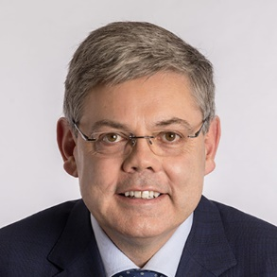
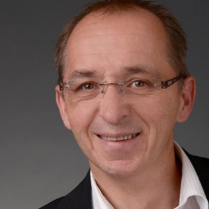
Avis des experts
F. Grüter: «Le travail manuel ne disparaîtra jamais. Cependant, ceux qui n’adaptent pas les processus et ne les rendent pas plus efficaces se retrouveront probablement dans une situation économique difficile.»
M. Klaus: «L’espionnage industriel ou la protection des données des clients sont des thématiques dont l’importance échappe à de nombreuses petites entreprises.»
Notes:
Deux citations de nos experts
Grüter: politicien au conseil national et président du conseil d’administration de green.ch, une entreprise pour l’infrastructure IT, Internet et l’hébergement (pour qu’ils soient competitifs)
M. Klaus:

Slide 12
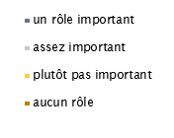
Résultats du sondage des entreprises partenaires
Pour 90%, les technologies numériques jouent un rôle «plutôt important» ou «important»:
La plus grande opportunité: augmentation de la productivité
Actuellement, c’est dans le secteur processus de planification et de réalisation que l’influence de la numérisation est la plus forte
Notes:
mener une enquête auprès de
Im Bereich Planungs- und Fertigungsprozesse ist der Anteil der bereits umgesetzten Massnahmen/Technologien am grössten (im Vergleich zu Beschaffung, Produkte & Geschäftsmodelle, Kundenbeziehungen)
s entreprises partenaires

Slide 13
Thèmes du secteur technologies et processus
Déroulement des commandes dans le secteur de la construction dans un environnement numérique
Échange de données dans le réseau de production
Smart Factory
Les possibilités d’utilisation de l’intelligence artificielle
Notes:
Sur la base des discussions et des réactions des participant-e-s à l’atelier Forêt & Bois 4.0 de septembre dernier, la direction du projet a défini onze sujets que la BFH approfondit actuellement.
Sujets pour l’atelier 2
Déroulement des commandes dans le secteur de la construction dans un environnement numérique:
La transition numérique a une incidence fondamentale sur le traitement des commandes.
Quelles nouvelles possibilités on aura en matière de planification et réalisation de bâtiments grâce aux technologies numériques? Mot-clé BIM
Comment la collaboration de toutes les entreprises peut être simplifiée et rendue plus efficace dans le processus de planification et de réalisation.
Échange de données dans le réseau de production
Quelles sont les besoins en matière d’échange de données avec les entreprises actives en amont
Comment ces données peuvent être automatisées, transférées ou obtenues (plateformes, interfaces, formats, etc.)
L’accent est mis sur l’ensemble de la chaîne, de la première étape de transformation au client final.
Smart Factory
On a cette vision d’un environnement de production au sein duquel les installations de production et les systèmes logistiques s’organisent plus ou moins sans intervention humaine.
À quoi ressemblera à l’avenir la production dans l’économie du bois?
Quelles sont les plateformes et les normes IoT adaptées à l’économie du bois ?
Et comment faire évoluer progressivement une entreprise vers la Smart Factory ?
Ces questions sont au cœur de ce thème.
Les possibilités d’utilisation de l’intelligence artificielle
où se situent les potentiels de l’IA pour notre branche ?
L’IA permet-elle de nouveaux modèles d’affaires ou de nouveaux services ?
Comment une PME peut-elle tirer profit de l’intelligence artificielle ?
Trois possibilités pour donner suite à ces thèmes:
On peut les élaborer dans le cadre de cette initiative
On peut les suivre en parallèle avec quelques entreprises intéresses
On peut les suivres avec les associations professionnelles et peut-être aussi un financement supplementaire

Slide 14
Produits, services et modèles d'affaires

Slide 15
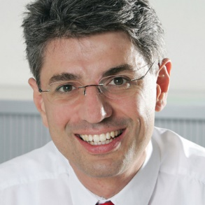
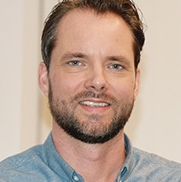
Un changement de culture...
D. Scognamiglio: «Pour les jeunes d’aujourd’hui, seul online existe, offline est un dysfonctionnement.»
P. Deville: «La numérisation signifie également vitesse et 24 h. Le client veut changer, commander ou avoir des informations dans un délai relativement court.»
Notes:
D. Scognamiglio: CEO et partenaire IAZI (entreprise de conseil dans le domaine des immobiliers
P. Deville: partenaire de l’agence de publicité «Freundliche Grüsse»

Slide 16
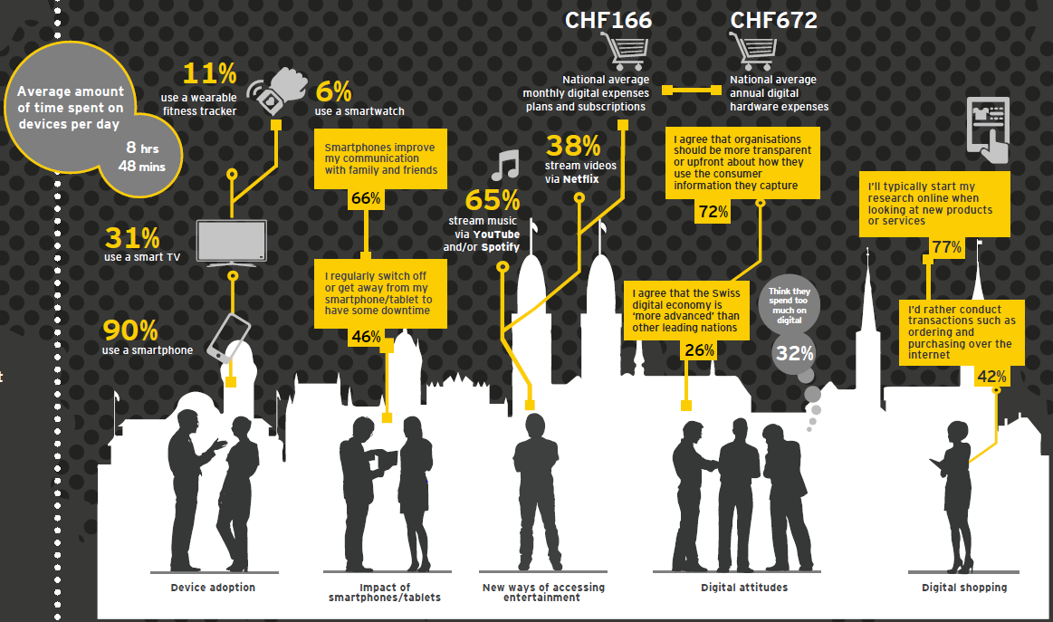
… initié par les nouvelles technologies
EY 2017
Notes:
L’importance des technologies nummeriques est aussi confirmé par und étude de Ernst & Young, selon laquelle
EY «Digital Nations – State of Switzerland 2016-2017»:
90 Prozent der Schweizer Erwachsenen nutzen ein Smartphone und 80 Prozent einen ordinateur portable
98 Prozent der Bevölkerung mindestens eine plateforme de médias sociaux
77% starten mit einer recherche en ligne, wenn sie ein neues Produkt oder eine neue Dienstleistung suchen

Slide 17
… initié par les nouvelles technologies
EY 2017
Notes:
L’importance des technologies nummeriques est aussi confirmé par und étude de Ernst & Young, selon laquelle
EY «Digital Nations – State of Switzerland 2016-2017»:
90 Prozent der Schweizer Erwachsenen nutzen ein Smartphone und 80 Prozent einen ordinateur portable
98 Prozent der Bevölkerung mindestens eine plateforme de médias sociaux
77% starten mit einer recherche en ligne, wenn sie ein neues Produkt oder eine neue Dienstleistung suchen

Slide 18
… initié par les nouvelles technologies
EY 2017
Notes:
L’importance des technologies nummeriques est aussi confirmé par und étude de Ernst & Young, selon laquelle
EY «Digital Nations – State of Switzerland 2016-2017»:
90 Prozent der Schweizer Erwachsenen nutzen ein Smartphone und 80 Prozent einen ordinateur portable
98 Prozent der Bevölkerung mindestens eine plateforme de médias sociaux
77% starten mit einer recherche en ligne, wenn sie ein neues Produkt oder eine neue Dienstleistung suchen

Slide 19
… initié par les nouvelles technologies
EY 2017
Notes:
L’importance des technologies nummeriques est aussi confirmé par und étude de Ernst & Young, selon laquelle
EY «Digital Nations – State of Switzerland 2016-2017»:
90 Prozent der Schweizer Erwachsenen nutzen ein Smartphone und 80 Prozent einen ordinateur portable
98 Prozent der Bevölkerung mindestens eine plateforme de médias sociaux
77% starten mit einer recherche en ligne, wenn sie ein neues Produkt oder eine neue Dienstleistung suchen

Slide 20
… initié par les nouvelles technologies
EY 2017
Notes:
L’importance des technologies nummeriques est aussi confirmé par und étude de Ernst & Young, selon laquelle
EY «Digital Nations – State of Switzerland 2016-2017»:
90 Prozent der Schweizer Erwachsenen nutzen ein Smartphone und 80 Prozent einen ordinateur portable
98 Prozent der Bevölkerung mindestens eine plateforme de médias sociaux
77% starten mit einer recherche en ligne, wenn sie ein neues Produkt oder eine neue Dienstleistung suchen

Slide 21
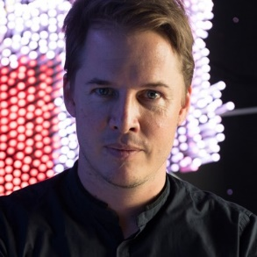

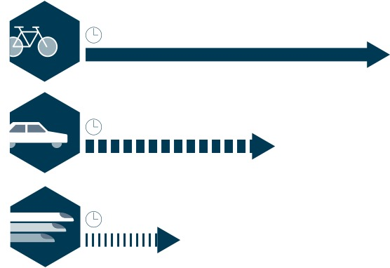
L’évolution est inéluctable, timing?
S. Sigrist: «Les plateformes apportent efficacité et transparence dans le système, les ‹fonctions d’intermédiaires› telles que l’entrepreneur général deviennent superflues.»
M. Neff: «Je crois que le rythme du changement ne peut plus être ralenti, mais qu’il est massivement surestimé.»
Notes:
Stephan Sigrist: Fondateur et directeur de W.I.R.E., UN THINK TANK, une groupe de réflexion qui s'intéresse à l'évolution mondiale des affaires, de la science et de la société.
Martin Neff: Économiste en chef à Raffeisen Suisse
On ne peut pas l'arrêter – la vitesse varie d’un domaine à l’autre

Slide 22
Thèmes du secteur
Produits, services et modèles d’affaires
Smart Product
Acquisition en ligne
Évolution des besoins des clients due à la numérisation
Les futurs modèles d’affaires
Notes:
Les thèmes clès de ce secteur pour l’atelier 2 sont:
Smart Product Senseur dans la structure
Quelles sont en fait les possibilités sur le plan technique ?
Quels produits intelligents et services pourraient être proposés par les acteurs de l’économie du bois ?
Et dans quelle mesure les produits intelligents permettraient-ils l’élaboration de nouveaux modèles d’affaires ou le développement des modèles existants ?
Acquisition en ligne
Quels sont les besoins des entreprises de l’économie forestière et du bois en matière d’approche du client et d’acquisition en ligne ?
Qu’est-ce qu’on pourrait dévélopper ensemble puis utiliser par chaque entreprise individuellement ?
Et quelles mesures d’acquisition en ligne sont vraiment judicieuses pour une PME ?
Évolution des besoins des clients due à la numérisation
Quels changements fondamentaux peuvent être identifiés et attendus à l’avenir ?
Et dans quelle mesure sont-ils pertinents pour l’économie forestière et l’industrie du bois?
Quels éléments (p. ex. les configurateurs et les applications RV/RA étendues) les clients de l’économie de la construction et du bois attendent-ils à l’avenir
Dans quelle mesure sont-ils pertinents pour établir le contact avec le client et pour les décisions d’achat des clients ?
Les futurs modèles d’affaires
Comment les modèles d’affaires vont-ils changer et évoluer à l’avenir ?
Quelles influences et quelles conditions-cadres les entreprises doivent-elles prendre en compte, quels scénarios sont envisageables ?
Et où se situe le potentiel de ces modèles futurs ?

Slide 23
Travail, structures des entreprises et de la branche

Slide 24
Travail, structures des entreprises et de la branche
D. Scognamiglio: «Chacun défend son pré carré, autant les entreprises que les instituts de recherche. C’est un poison pour l’innovation. Seule la collaboration permet de développer des solutions passionnantes pour le consommateur, par exemple de grandes plateformes»
M. Nef: «... et je crois qu’il est très important que la branche s’allie et réfléchisse ensemble: où va l’avenir?»
Notes:
Vue verticale mais aussi horizontale
D. Scognamiglio: CEO et partenaire IAZI (entreprise de conseil dans le domaine des immobiliers
Martin Neff: Économiste en chef à Raffeisen Suisse

Slide 25
Aperçu des résultats du sondage
Intérêt d’échanger les données le long de la chaîne de création de valeur: pour 84%
Intégration horizontale et verticale comme tendance importante: pour 75% resp. 73%

Slide 26
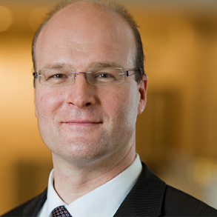
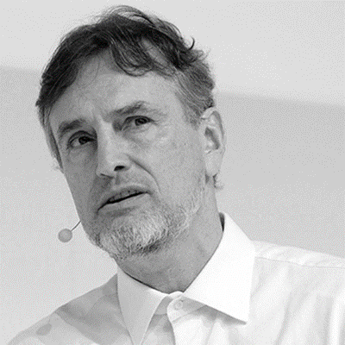
Travail, structures des entreprises et de la branche
R. Geissbauer: «Le recrutement de nouveaux collaborateurs est un grand problème. Les digital natives ne veulent plus travailler dans des structures hiérarchiques, mais plutôt au sein de projets passionnants»
«La gestion du changement est une thématique très importante. Dans le cas de projets en échec, les blocages résultent toujours d’une résistance, p. ex. celle des collaborateurs»
J. Schmidhuber «Apprendre quelque chose au cours des 20 premières années de la vie et s’en satisfaire pour le reste de sa vie ne fonctionne plus»
Notes:
Citation

Slide 27
Thèmes du secteur
Travail, structures des entreprises et de la branche
Connexion numérique entre la forêt et la première étape de la transformation
Certificat d’origine
Compétences pour l’avenir
Notes:
Sur la base de ces conclusions on a défini les trois sujets suivants:
Connexion numérique entre la forêt et la première étape de la transformation
L’idée la saisie numérique de la demande et de la disponibilité du bois suisse – est-ce qu’elle apportera des avantages pour notre branche?
Quels sont les besoins en matière de coopération interentreprises, horizontale et verticale, et quelle est la volonté d’y parvenir
Certificat d’origine
Quel est le potentiel général d’un système efficace de certificat d’origine en Suisse,
Quelles technologies pourraient garantir un système efficace et non bureaucratique?
Compétences pour l’avenir
Les compétences necessaires des collaborateurs et collaboratrices et des entrepreneurs et entrepreneuses sont en pleine mutation. L’économie forestière et du bois a besoin de personnel qui possède à la fois des connaissances spécialisées et des aptitudes numériques, ainsi que des qualités non techniques telles que la compétence sociale et la créativité. Ce thème de l’Initiative se concentre donc sur la formation de base et la formation continue en questionnant de manière critique le contenu, les offres et les structures actuelles.
Est-que les exigences futures des entreprises seront-elles satisfaites?
ou y a-t-il encore, de leur point de vue, des lacunes dans l’offre de formation et de formation continue ?
Ce thème prend également en compte l’évolution de la culture d’entreprise et le défi de maintenir ou d’améliorer l’attractivité de la branche pour les employés.

Slide 28
Les étapes suivantes
Atelier du 5 mars 2019 – objectifs:
Quatre à six des onze thèmes actuels ont été sélectionnés
Décision de traiter ou non en dehors de l’Initiative les thèmes n’étant pas retenus pour l’étape 3 et, le cas échéant, dans quel cadre.
Possibilité de déjà définir des groupes d’intérêt.
  L’accent sera mis sur le potentiel pour la branche et sur la faisabilité d’un traitement ultérieur des thèmes.
Atelier du 3 septembre 2019 – Thèmes principaux
Enjeux et esquisse de solutions
Développement des instruments
Transfert de connaissances et communication
Notes:
J'en suis déjà arrivé au dernier sujet
Entre ces deux workshops: en travail sur les thèmes choisis, peut-être déjà avec la participation de quelques entreprises ou associations, on commence à élaborer par exemple des outils, des guides, des applications etc. en fonction du sujet
Développement et finalisation des instruments, préparation des projets de suivi, peut-être des groupes d'échange d'expériences

Slide 29
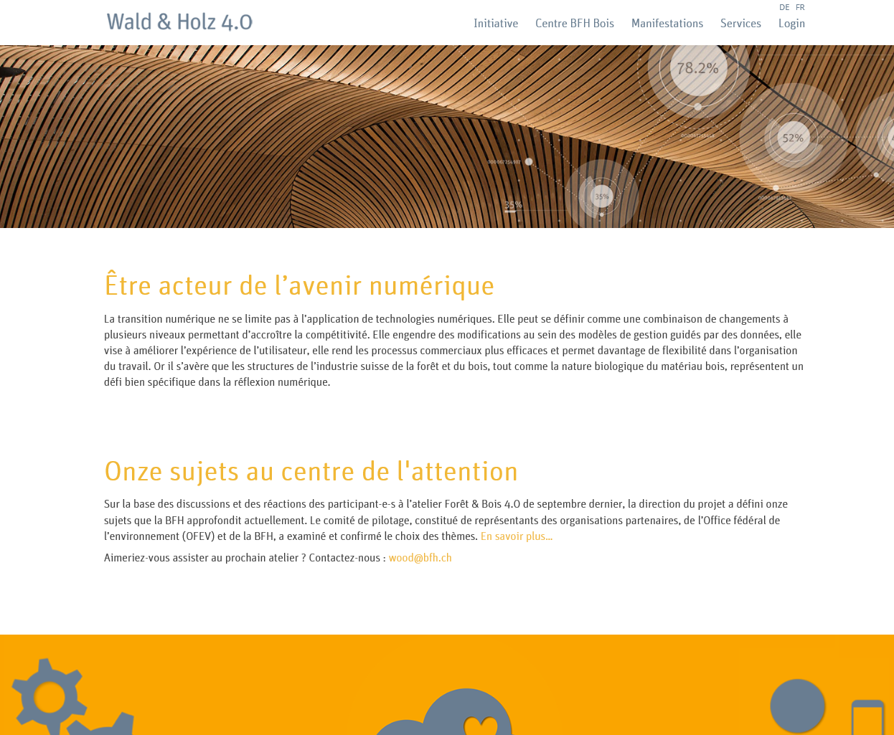
www.wh40.ch/fr/
Notes:
comme dernier point, je me permets de vous inviter à consulter notre site web

Slide 30

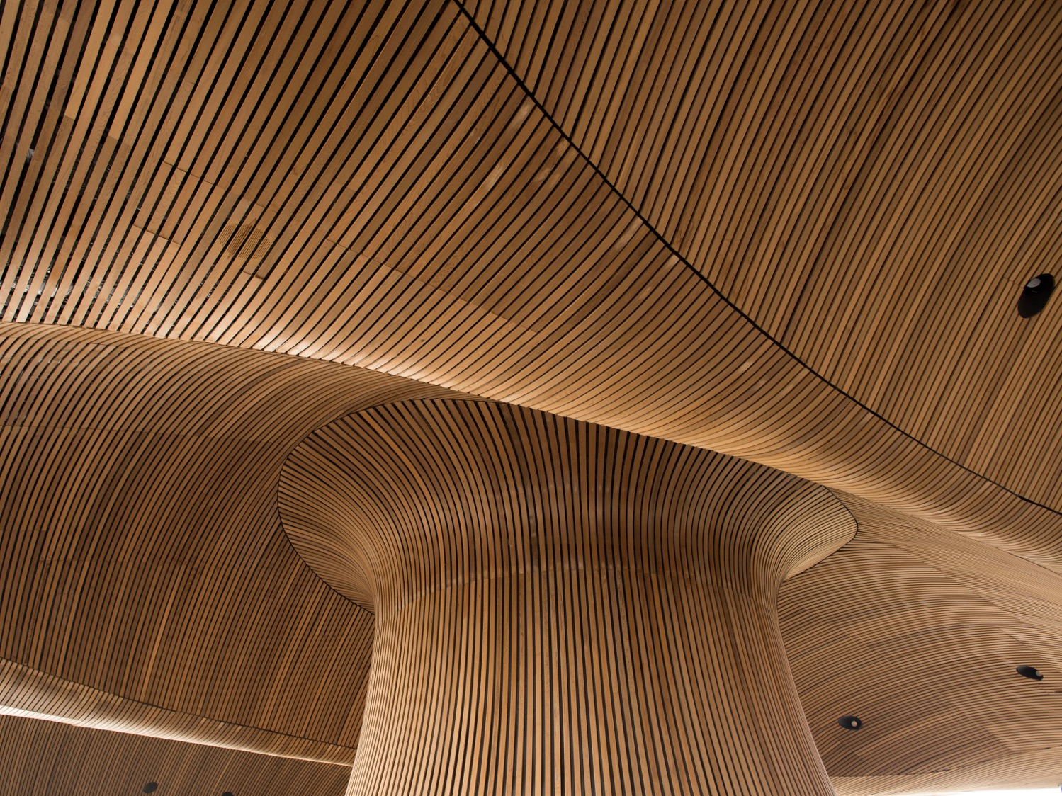

Merci!
Berner Fachhochschule | Haute école spécialisée bernoise | Bern University of Applied Sciences

